Slide 1
Сетевые интерфейсы библиотечных сервисов
Руководитель: Татаринов Ю.С.
Дипломант: Свириденко С.В.
Слайд №1

Slide 2
Постановка задачи
обзор существующих стандартов в области электронных библиотечных систем
обзор и сравнение библиотечных сетевых протоколов
анализ системы Web-IRBIS на соответствие стандартам
выработка рекомендаций по развитию Web-IRBIS с целью интеграции с другими библиотечными системами
Слайд №2

Slide 3
Виды библиотечных стандартов
идентификация объектов
ISO 2108:1992, ISO 3297:1986, и др.
обмен данными
USMARC Format for Bibliographic Data, ISBN 0-8444-0809-3.
форматы электронных сообщений
ISO 10160:1997, ISO 10161:1997, и др.
стандарты поиска
ISO 8777:1993, ISO 10162:1993, и др.
стандарты представления
ISO 12083. Electronic manuscript preparation and markup.
обмена полными текстами
GEDI (Group on Electronic Data Interchange Agreements)
Слайд №3

Slide 4
Форматы описания данных
MARC (Machine Readable Cataloguing)
бинарный, ISO TC46 / SC4
MARC XML
текстовый (XML), MARC Standards Office & Library of Congress Network Development
MODS (Metadata Object Description Schema)
текстовый (XML), MARC Standards Office & Library of Congress Network Development
Слайд №4

Slide 5
Сетевые протоколы
HTTP
  HTML / CGI / URL
Z39.05
  MARC (Z39.2) / CQL (Z39.58) / Format for Circulation Transactions (Z39.70)
Слайд №5

Slide 6
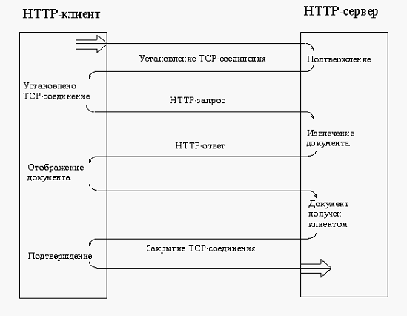
Сетевые протоколы: HTTP
Слайд №6

Slide 7
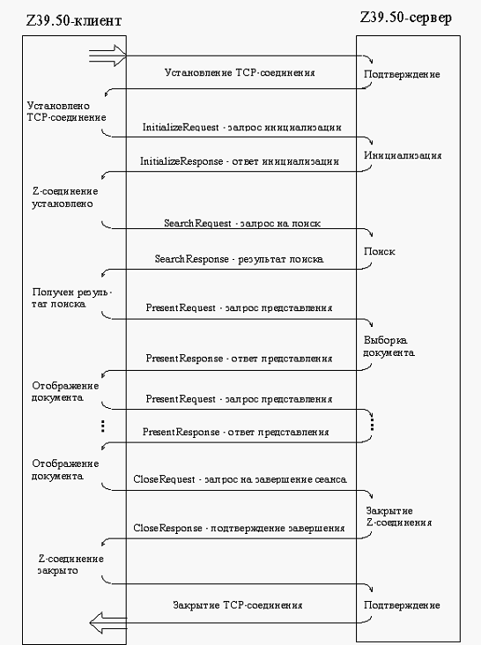
Сетевые протоколы: Z39.05
Слайд №7

Slide 8
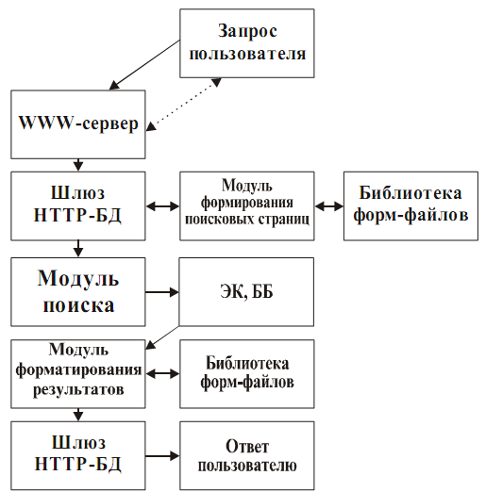
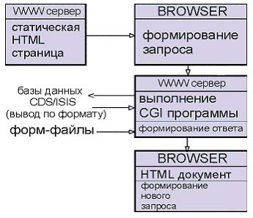
Система Web-IRBIS
Функциональная схема Web-IRBIS
Общая функциональная блок-схема алгоритма работы Web-ИРБИС
Слайд №8

Slide 9
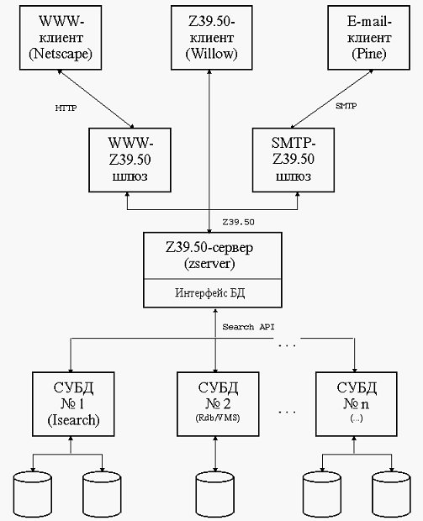
Интеграция Z39.50 и HTTP
Слайд №9

Slide 10
Результаты
Рассмотрены и структурированы стандарты в области библиотечного дела
На соответствие стандартам проанализирована система Web-IRBIS
Система Веб-ИРБИС полностью удовлетворяет требованиям по экспорту данных, имея возможность работы с форматами семейства MARC 21
Для удобства обмена данными предлагается интегрировать в систему инструменты MARC XML для конвертаций в форматы XML и MODS
Предложена архитектура с поддержкой протокола Z39.50 как более гибкого и мощного специализированного протокола, что позволит расширить взаимодействие со сторонними библиотечными системами
Слайд №10

